Slide 1
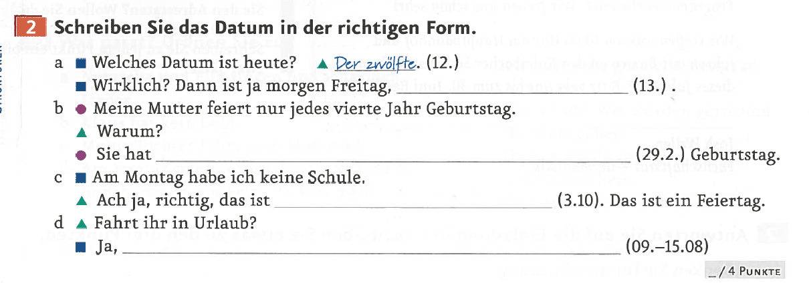
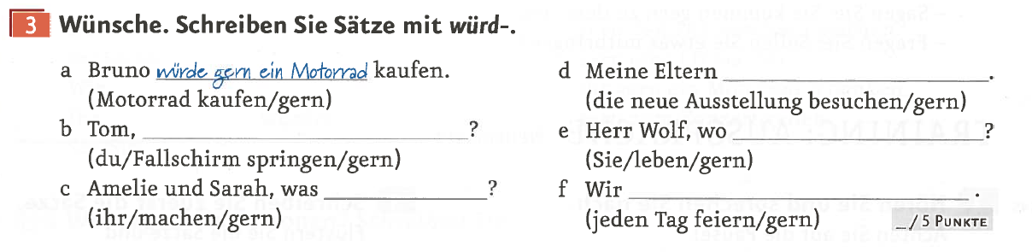
Hausaufgaben
Lektion 24
AB S192
Vom 9. bis zum 15. August

Slide 2
Überblick – Overview
Listening - format
Speaking – format and practice
Revisions

Slide 3
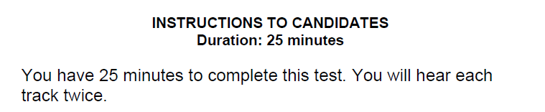
Listening
Choose correct answer out options
Write a few specific details

Slide 4
Oral test
Times are on Blackboard
Do tell me if you see a problem with your slot or if you intend NOT to take the examination (for NC students only)

Slide 5
Oral test – 15 minute time slot: 3 parts
Part 1: introducing yourself, a monologue + 2 questions,
Part 2: dialogue: talking about two different topics with the help of cards,
Part 3: dialogue on a topic
Exam in pairs, no preparation time

Slide 6
Üben Sie jetzt Teil 1
PART 1: Introducing yourself (3 minutes)
PARTNER A – Introduce yourself to the examiner. At the end, the examiner will ask you two questions.
PARTNER B – (begin after the examiner has finished asking questions to partner A) Introduce yourself to the examiner. At the end, the examiner will ask you two questions.
Name?
Alter?
Land?
Wohnort?
Herkunft?
Beruf/Studium?
Familie?

Slide 7
Teil 2
PART 2: Asking for information. (5 minutes)
Student B – Choose one of the cards and ask a question to partner A. Remember that the question must be linked to the topic written on the card.
Student A – Answer the question, then ask a question to partner B using a different card.
Repeat until you have used 3 cards each. You must choose 1 card from each topic.

Slide 8
Üben Sie jetzt Teil 2:
Beispiel 1
Thema: Wochenende Freunde | Thema: Wochenende Frühstück | Thema: Wochenende Kino
Thema: Einkaufen Bier | Thema: Einkaufen Fleisch | Thema: Einkaufen Gemüse
Thema: Arbeit Wochenende | Thema: Arbeit Chef | Thema: Arbeit Büro

Slide 9
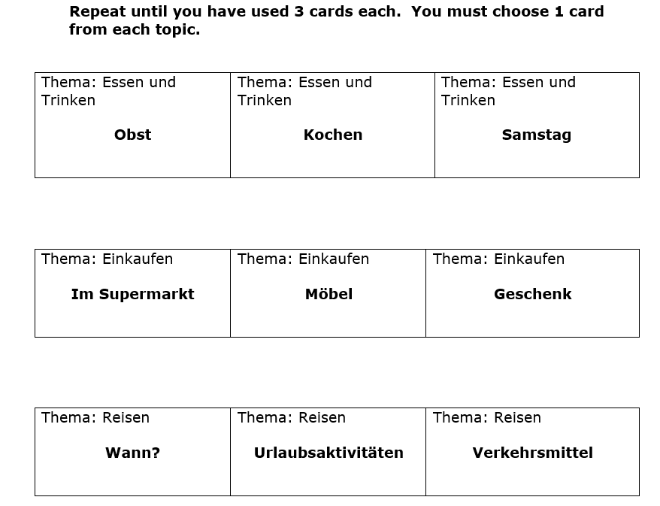
Üben Sie jetzt Teil 2:
Beispiel 2

Slide 10
Teil 3
PART 3: Talk about what there is in your town (5 minutes)
Partner A: Ask Partner B the question “Wie gefällt dir deine Stadt?”. At the end, ask them a question about what they said. You can also give your opinion about the activities e.g. “Das finde ich super!”. You need to mention the items on your card and not what YOU like to do yourself.
Partner B: Answer the question, then ask Partner A what they like about their town.
Remember to use several tenses!

Slide 11
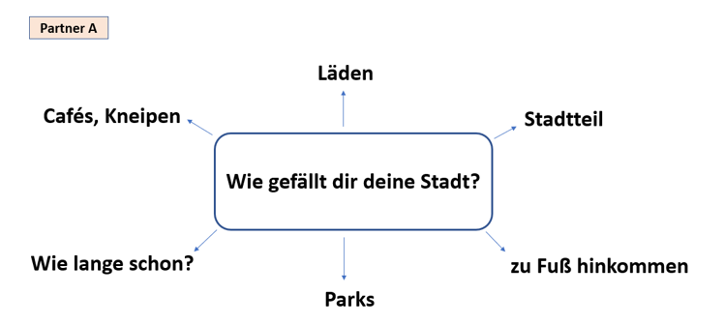
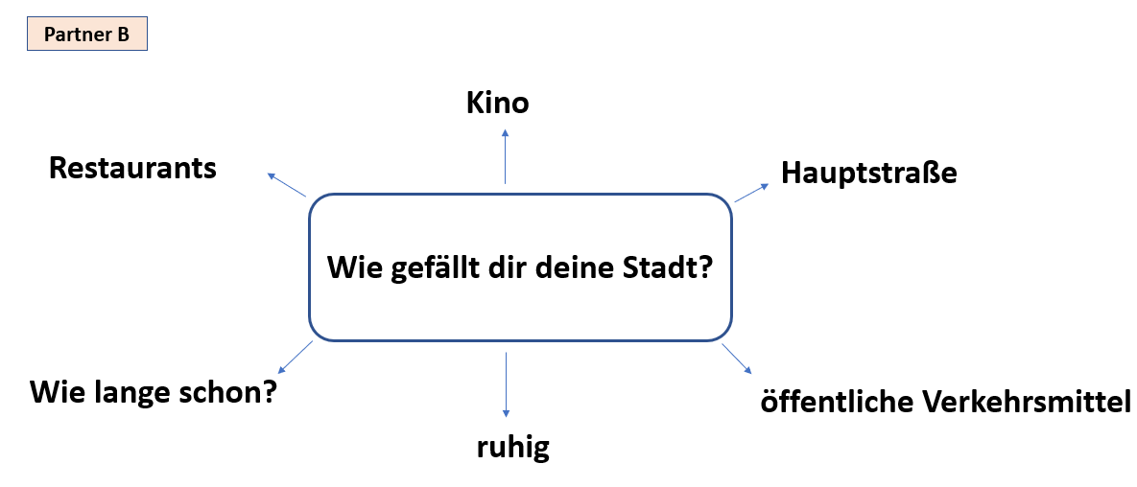
Üben Sie jetzt Teil 3 – Beispiel 1:

Slide 12
Üben Sie jetzt Teil 3 – Beispiel 2:
Partner A:
kochen
schimmen gehen
Sprachen lernen
ins Kino gehen
Partner B:
lesen
Basketball spielen
Freunde treffen
Ausflüge machen
Was machst du gerne in deiner Freizeit?

Slide 13
Wiederholung – Revision
Personal pronouns – dative and accusative
Modal verbs
Locating items
Comparisons
Past tense

Slide 14
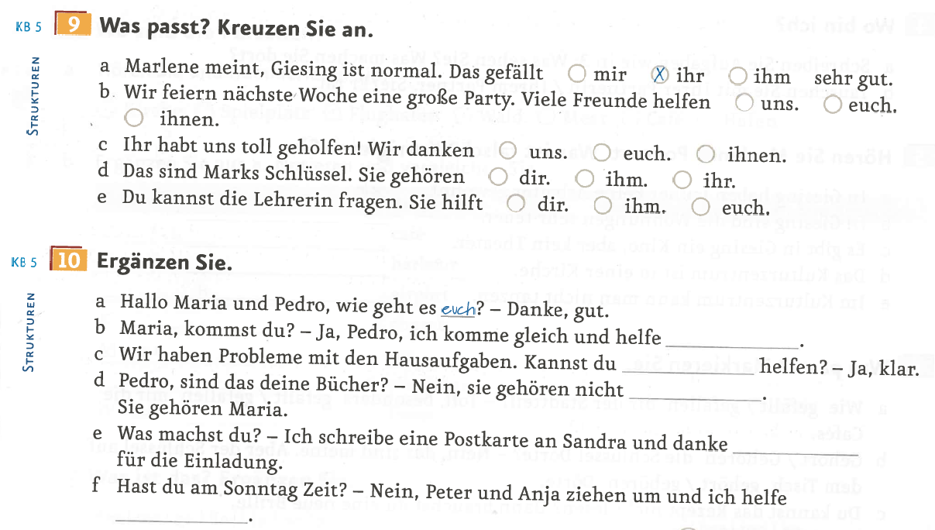
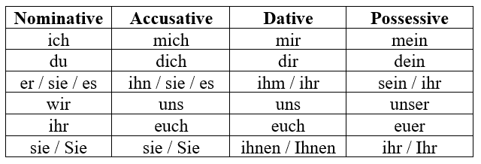
Personalpronomen – personal pronouns
AB – S118

Slide 15
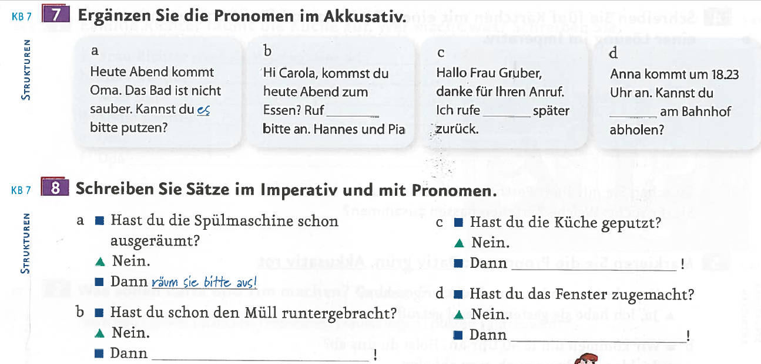
Personalpronomen – personal pronouns
AB S.160
putze ……… bitte
mach …..… bitte zu
bring ........ mal bitte runter.

Slide 16
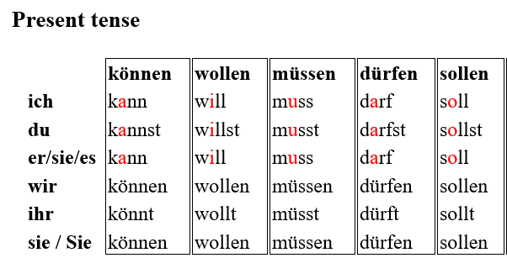
Modalverben – modal verbs
Arrange into sentences
Conjugate the verbs where necessary
Können: In man zu Giesing gehen überall Fuß.
Wollen: Tom kaufen. ein Sofa neues
Müssen: leider Ich die aufräumen. Wohnung
Dürfen: die Wie früh man in gehen? Bibliothek
Sollen: Ich weil Sport treiben, mehr ich bin. unfit
Wollen: Wir Dom sehen. den
Können: Ihr ohne schon fahren Hafen. uns zum
Müssen: Sie das sehen. Rathaus unbedingt
Sollen: kommen. Ihr um nach 10 Uhr Hause
Dürfen: Man Museum nichts im anfassen.
Wollen: Er nicht Karriere sein! machen, arbeitslos
Sollen: Sie keine machen. sich Sorgen
Solution in Notes below!
Notes:
In Giesing kann man überall zu Fuß.
Tom will ein neues Sofa kaufen.
Ich muss leider die Wohnung aufräumen.
Wie früh darf man in die Bibliothek gehen?
ich soll mehr Sport treiben, weil ich unfit bin.
Wir wollen den Dom sehen.
Ihr könnt schon ohne uns zum Hafen.
Sie müssen unbedingt das Rathaus sehen.
Ihr sollt um 10 Uhr nach Hause kommen.
Man darf im Museum nichts anfassen.

Slide 17
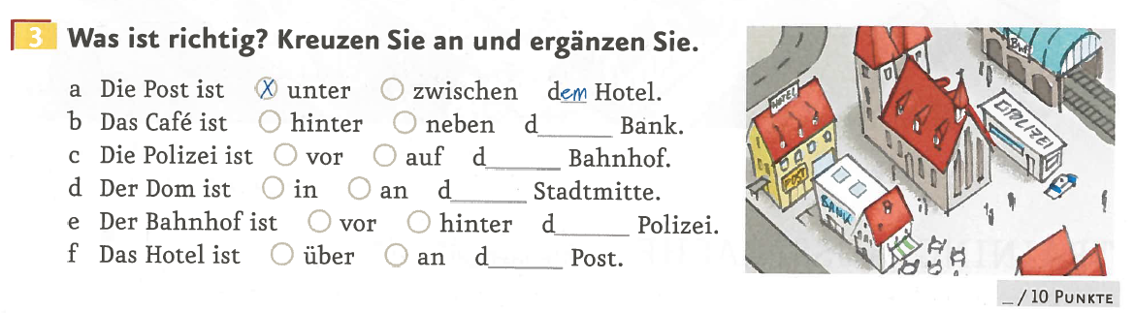
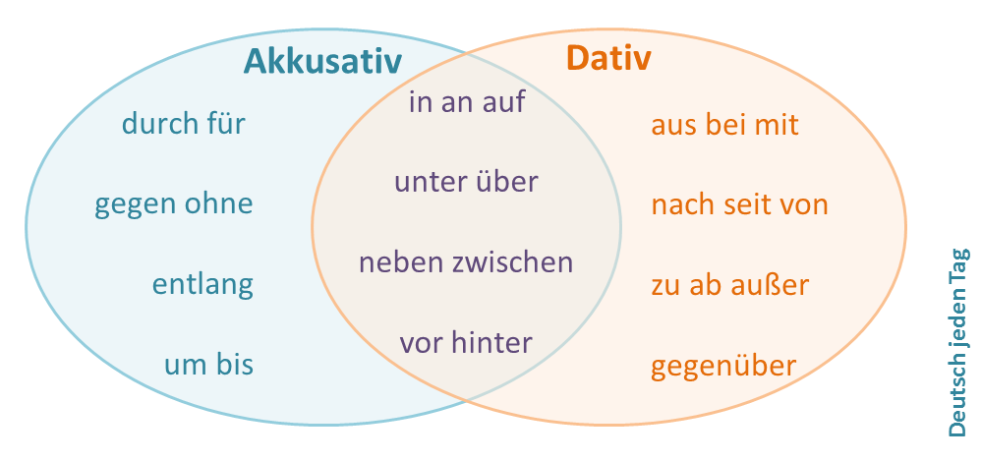
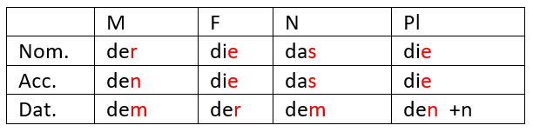
Wo ist ...? – locating items
AB S. 108

Slide 18
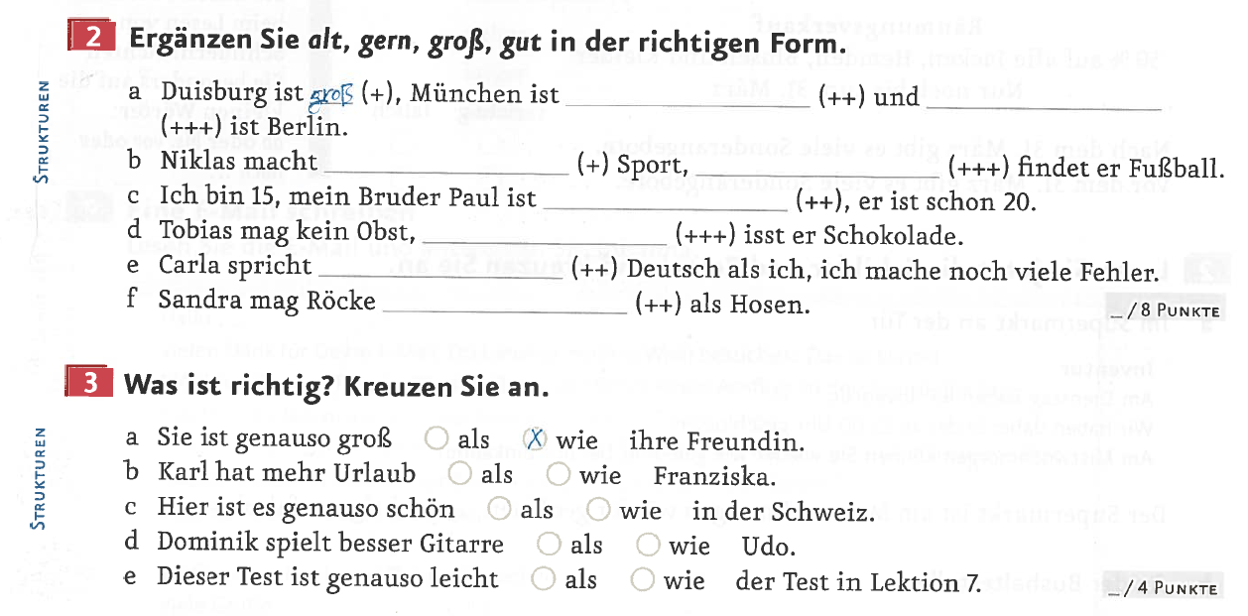
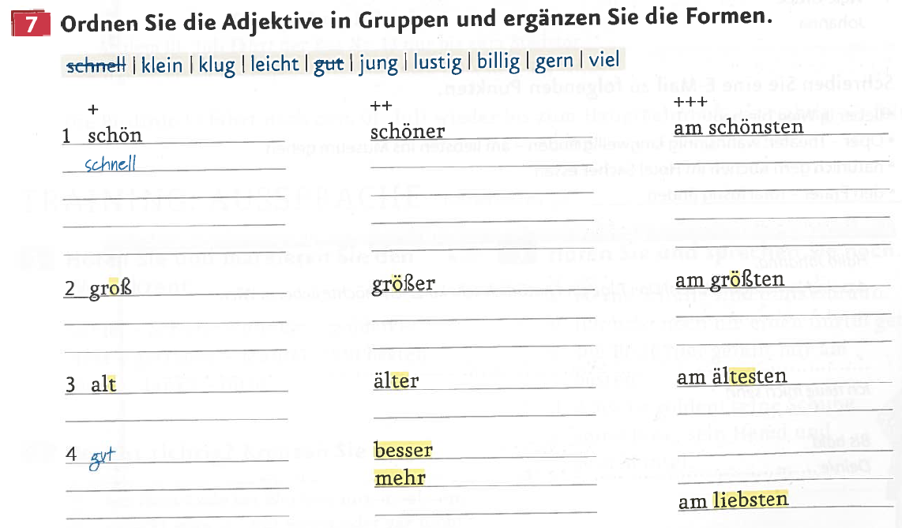
Vergleichen – comparing
AB S180
AB S177

Slide 19
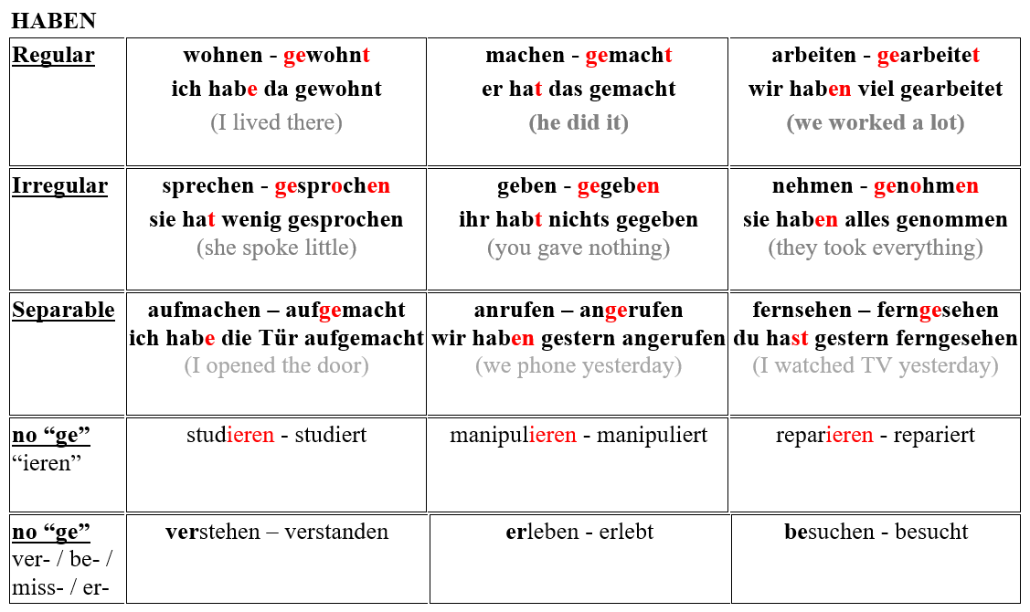
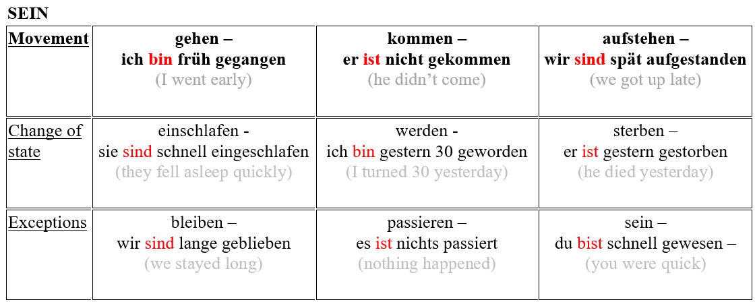
Die Vergangenheit
– the past
Schreiben:
Was haben Sie letztes Wochenende in der Stadt gemacht?
OR
Bescheiben Sie einen besonderen Anlass (special occasion)
Circa 50 Wörter

Slide 20
Extra Hörübung
https://bfu.goethe.de/a1_sd1/hoeren.php#wait_a1
Extra allgemeine Übung
https://learngerman.dw.com/en/deutschtrainer/c-56705009

Slide 21

Ende des Kurses
Wir haben‘s geschafft!

